Slide 1
自动化框架介绍 及case的实现
R: 0
G: 108
B: 184
R: 240
G: 131
B: 0

Slide 2
什么是框架
框架是整个或部分系统的可重用设计，表现为一组抽象构件及构件实例间交互的方法；
框架是可被应用开发者定制的应用骨架，是被重用的基础平台。

Slide 3
自动化测试框架
自动化测试框架，即是应用于自动化测试所用的框架。按照框架的定义，自动化测试框架要么是提供可重用的基础自动化测试模块，如：selenium ^{[1]} 、watir等，它们主要提供最基础的自动化测试功能，比如打开一个程序，模拟鼠标和键盘来点击或操作被测试对象，最后验证被测对象的属性以判断程序的正确性；要么是可以提供自动化测试执行和管理功能的架构模块，如：Phoenix Framework，robot ^{[2]} ，STAF ^{[3]} 等，它们本身不提供基础的自动化测试支持，只是用于组织、管理和执行那些独立的自动化测试用例，测试完成后统计测试结果，通常这类框架一般都会集成一个基础自动化测试模块，如：robot框架就可以集成selenium ^{[4]} 框架，Phoenix Framework集成的也是selenium框架。

Slide 4
自动化框架的分类
测试脚本模块化框架（The Test Script Modularity Framework）
测试库构架框架（The Test Library Architecture Framework）
关键字驱动或表驱动测试框架（The Keyword-Driven or Table-Driven Testing Framework）
数据驱动测试框架（The Data-Driven Testing Framework）

Slide 5
框架工具
Selenium
Junit
Testng
Maven
Autoit
Eclipse

Slide 6
概述
软件测试
软件测试（英语：Software Testing），描述一种用来促进鉴定软件的正确性、完整性、安全性和质量的过程。换句话说，软件测试是一种实际输出与预期输出之间的审核或者比较过程。软件测试的经典定义是：在规定的条件下对程序进行操作，以发现程序错误，衡量软件质量，并对其是否能满足设计要求进行评估的过程。
软件自动化测试
自动化测试是把以人为驱动的测试行为转化为机器执行的一种过程。通常，在设计了测试用例并通过评审之后，由测试人员根据测试用例中描述的规程一步步执行测试，得到实际结果与期望结果的比较。
单元测试
UI自动化测试
API自动化测试
API 测试是一种作为集成测试的一部分，通过直接控制被测应用的接口（API）来确定是否在功能、可靠性、性能和安全方面达到预期的软件测试活动。
用户界面测试英文名为User interface testing，简称UI测试，测试用户界面的功能模块的布局是否合理，整体风格是否一致和各个控件的放置位置是否符合客户使用习惯，更重要的是要符合操作便捷，导航简单易懂，界面中文字是否正确，命名是否统一，页面是否美观，文字、图片组合是否完美等等。
单元测试（unit testing），是指对软件中的最小可测试单元进行检查和验证。单元就是人为规定的最小的被测功能模块。单元测试是在软件开发过程中要进行的最低级别的测试活动，软件的独立单元将在与程序的其他部分相隔离的情况下进行测试。

Slide 7
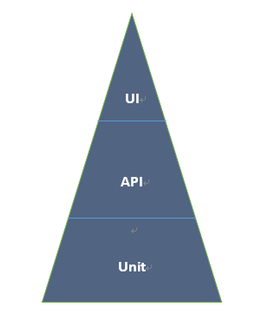
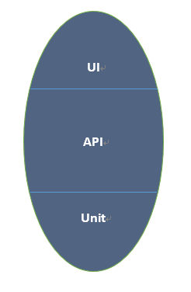
API自动化测试
意义
提前介入
bug更早发现
节省成本
用户的角度
持续集成
场景
多系统间交互
高复杂性平台（拥有多个子系统交互）
提供服务的底层框架
前提
接口文档
业务流
协议
工具
soapUI、fidder、postman
httpClient, REST Assured

Slide 8
UI自动化测试
意义
减少重复劳动
提高效率
节约人力成本
用户的角度
持续集成
场景
需求稳定
兼容性（多平台、多浏览器）
组合遍历型、重复性任务
软件维护周期长，有生命力
被测系统开发较为规范，可测试性强
工具
UTF （Unified Functional Testing）
Selenium

Slide 9
API自动化测试框架
HttpClient/REST Assured
Maven
TestNG
Java/Python
Excel（API Test File）
SQL DB
Jenkins
概要设计方案
详细代码说明
Jenkins部署
Test Result Report

Slide 10
UI自动化测试框架
Selenium WebDriver
Maven
Java
TestNG
XML
Auto It
SQL DB
Jenkins
概要设计方案
详细代码说明
Jenkins部署
Test Result Report

Slide 11
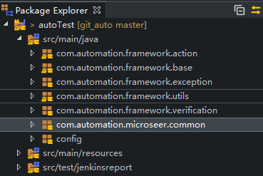
com.automation.framework

Slide 12
com.automation.framework.base
AbstractCaseBase
TestNGCaseBaseAPI
TestNGCaseBaseUI

Slide 13
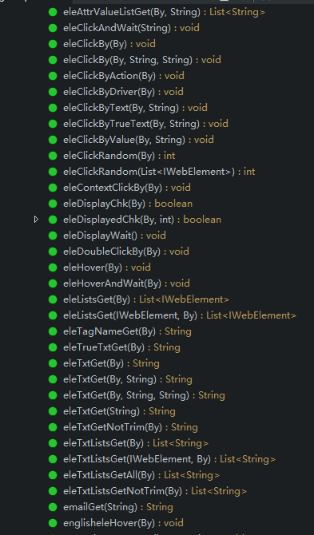
AbstractCaseBase
Element action(check, click, hover, scroll etc.)
Textbox action(send, clear etc.)
Combo select
Alert(accept, dismiss etc.)
String(compare, meger, parse etc)
File action(upload, download)
Page wait

Slide 14
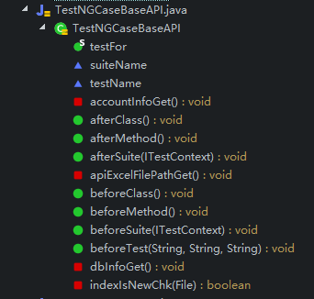
TestNGCaseBaseAPI
Case prepare
Case close
Write result
Report open

Slide 15
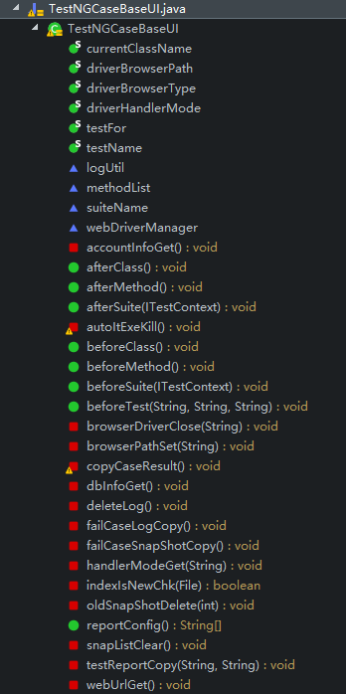
TestNGCaseBaseUI
Case prepare
Case close
Write result
Report open

Slide 16
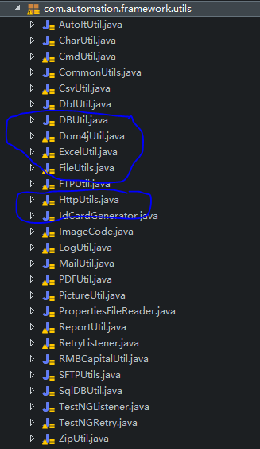
com.automation.framework.utils
CommonUtils(String generate etc.)
HttpUtils(get, post, soap etc.)
DBUtil(Oracle, SQL, etc.)
ExcelUtil(read, write, update, etc.)
Dom4jUtil(xml read, write, update, save, search etc.)
FileUtils(read, write etc.)
LogUtil(info, error, warn etc.)

Slide 17
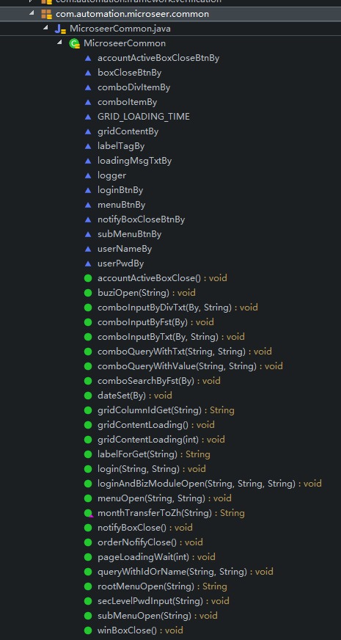
com.automationmicroseer.common
login(username, pwd)
loginAndBizModuleOpen(username, pwd, buzi)
buziOpen(buzi)
menuOpen(menuTxt)
comboInputByTxt()
labelForGet()
queryWithIdOrName()

Slide 18
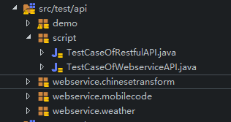
API script
Initial(testData, account etc.)
Page
script

Slide 19
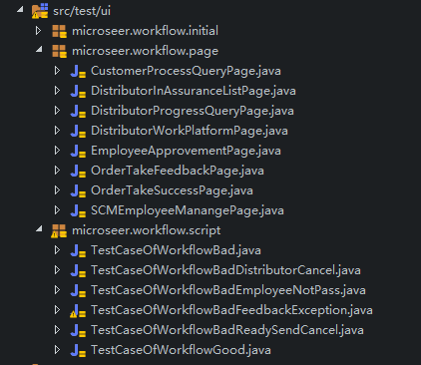
UI script
Initial(testData, account etc.)
Page
script

Slide 20
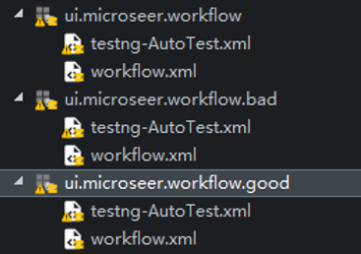
Testng.xml and pom.xml
Testng.xml(class, group, browser type)
Pom.xml(testing.xml path, compiler folder)

Slide 21
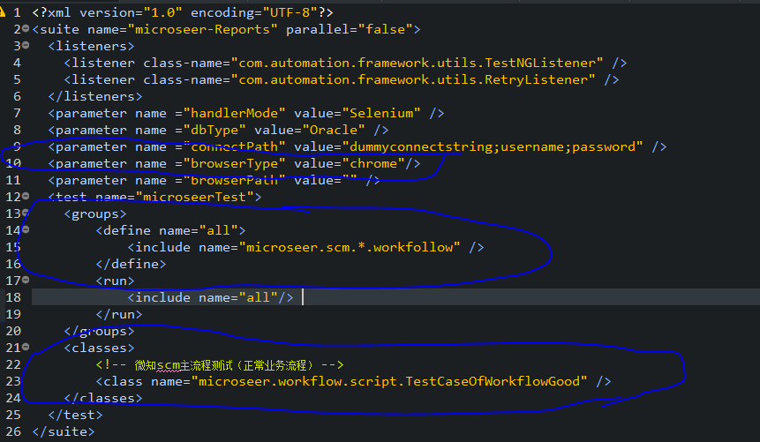
Testng.xml(workflow.good)

Slide 22
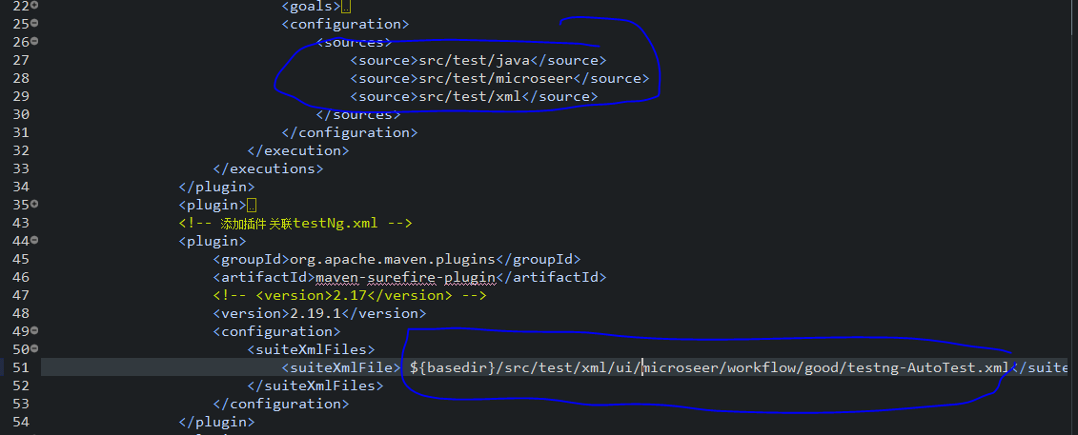
Pom.xml(workflow.good)

Slide 23
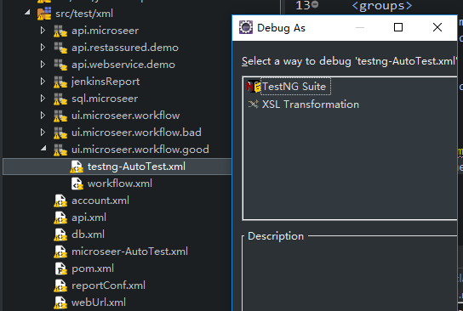
Script exacute
Debug as/run as

Slide 24
Others
Lib(some jars in it)
testData(test data for script)
Config(case log and screenshot setting)
Log(test script output log)
Faillog(fail test case output log)
Target(compiler class)
Document(the auto blue print, manual, and plan documents location)
Pom.xml(project pom file)

